Slide 1
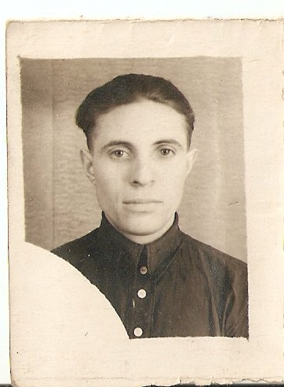
Юдин Михаил Андреевич

Slide 2
Родился 14 декабря 1925 года. В Пензенской области Каменского района с. Адикаевка. Семья состояла из пяти человек: мама – Юдина Аксения Федоровна, отец – Юдин Андрей Никитович, брат – Александр Андреевич, сестра – Татьяна Андреевна

Slide 3
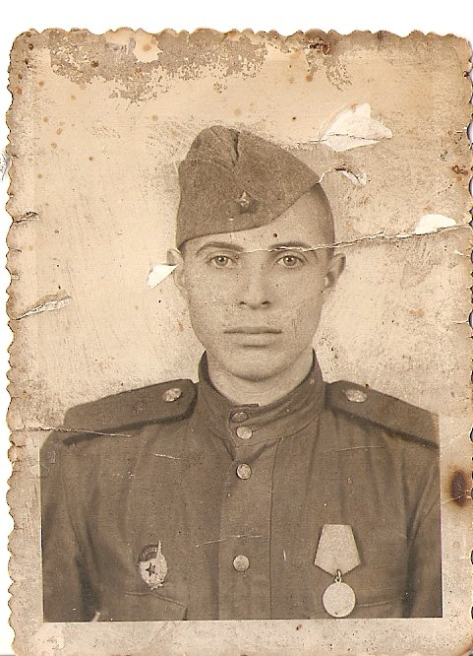
В 1943 году в марте месяца 17 летним парнишкой ушел на фронт.

Slide 4
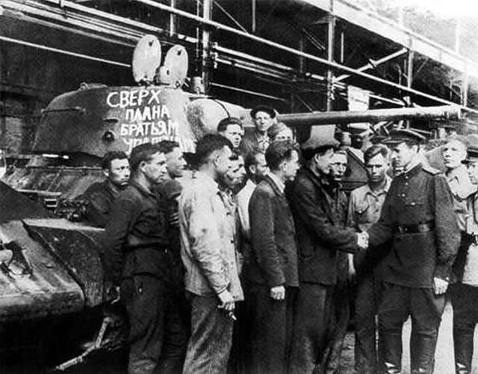
Воевать пришлось в Сталинграде, попал на танковый завод.
После этого учился на связиста 1 месяц и попал на фронт в город Харьков.

Slide 5
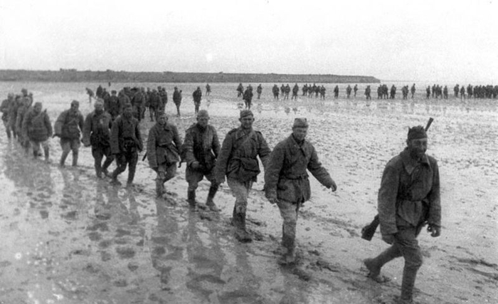
Так же военные годы его прошли в Украине , Киеве. Побывал он под Львовом, в Румынии, Югославии, Австрии, Венгрии, Чехословакии.
Последние годы войны воевал на Одере (Германия)

Slide 6
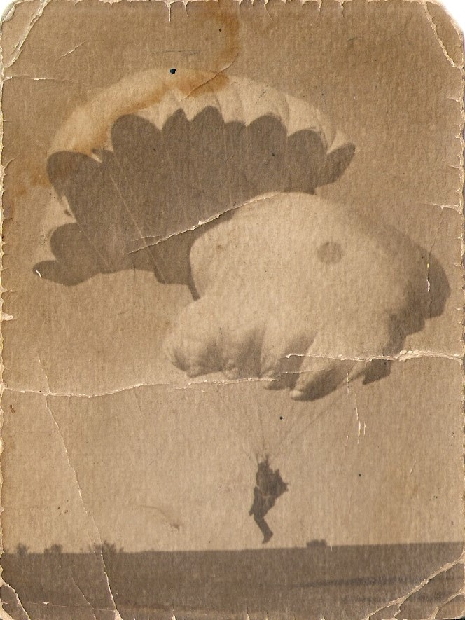
г. Нарва Эстония 1947 год. Прыжки в Тарту

Slide 7
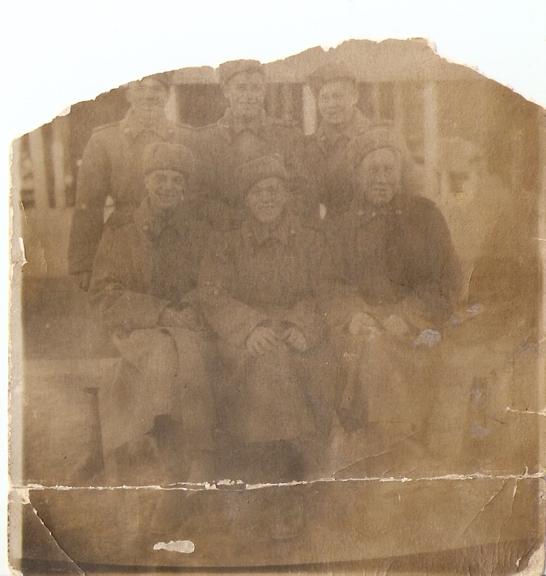
1947 год в день 30-ти летия «Октябрьской революции» с друзьями на службе.

Slide 8
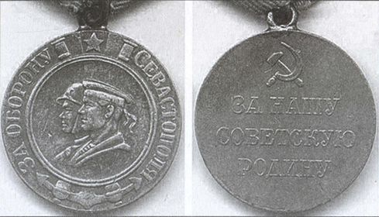
Михаил Андреевич является фронтовиком 1941-1945 годов. Пройдя всю отечественную войну, он был награждён многими медалями.

Slide 9
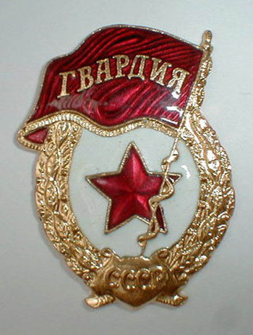
Награжден был: гвардией СССР Георгием Жуковым 1896-1996, так же был награжден за взятие Вены 13 апреля 1945 года. Является ветераном труда. Имеет медали к 20-, 30-, 40-,50-, 60-летию победы в Великой Отечественной Войне.

Slide 10
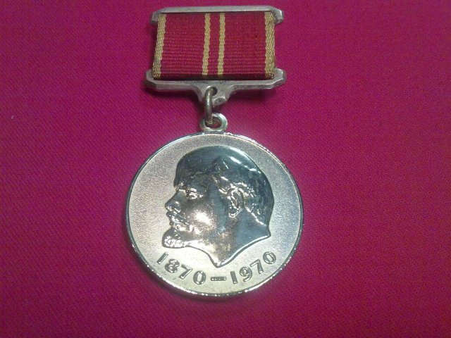
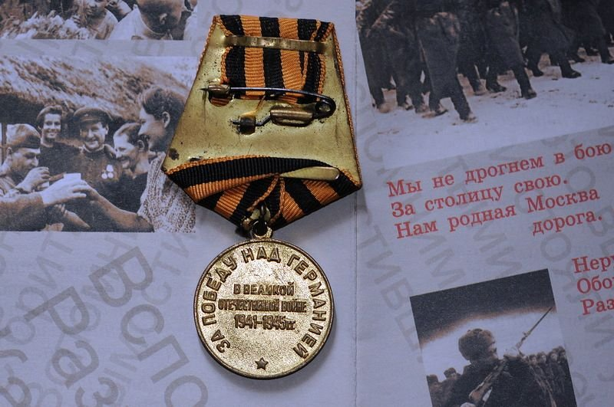
Был награжден в ознаменовании 30-й годовщины советской армии и флота 1918-1948 годов. За победу над Германией в ВОВ 1941-1945года , за доблестный труд в ознаменование 100-летия со дня рождения В.И. Ленина, ветерана труда СССР.

Slide 11
14 декабря 2014 года исполнилось 89 лет.
С женой Татьяной Архиповной

Slide 12
С правнуками

Slide 13
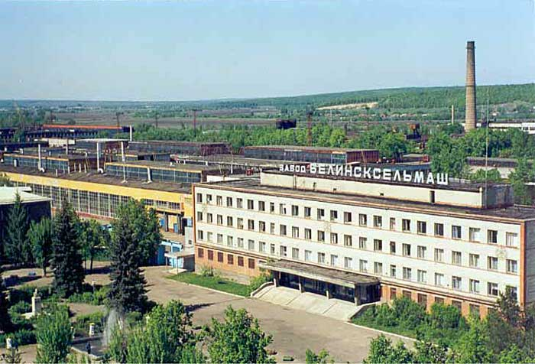
Послевоенные годы
В 1950 году работал на заводе Белинсксельмаш до 1956. С 1957 года работал в колхозе в селе Адикаевка комбайнером 6 лет, а в 1962 году уволился. 2 года проработал во вневедомственной охране.

Slide 14
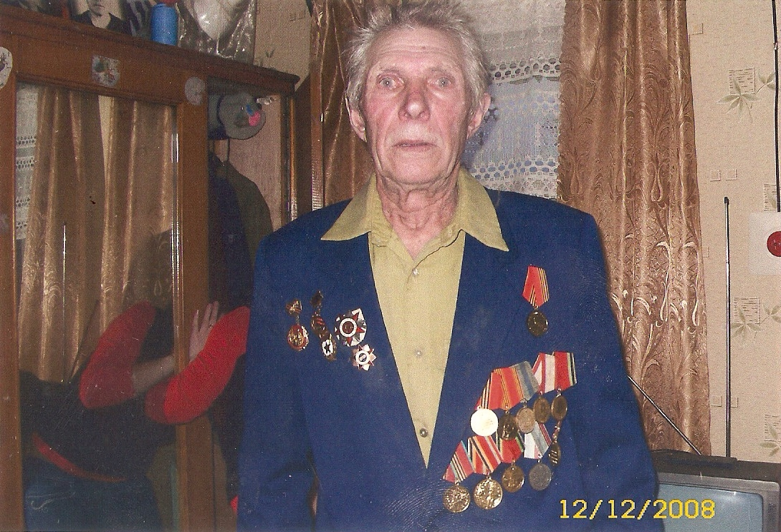
С 1965 года работал на железной дороге станция Белинская. Отработав 21 год составителем, ушел на пенсию.

